Slide 1
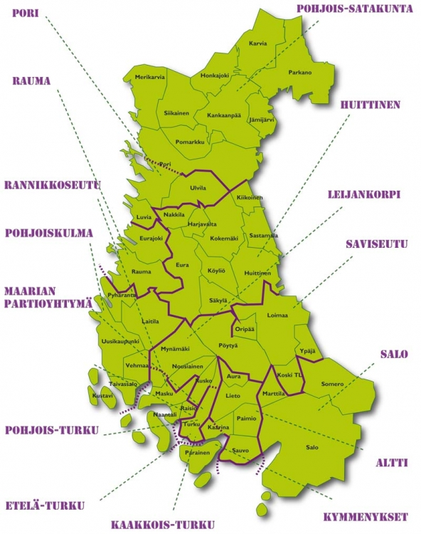
Lounais-Suomi
Lounais-Suomi- suuren kaupungin nimi on Turku
Turku on Suomen vanhin kaupunki ja entinen pääkaupunki
Turussa on paljon turisteja,
kaupungin arvioidaan syntyneen 1200-luvulla.
Muu kaupungit: Pori, Rauma, Salo
Elinkeinot: palvelut ja kauppa
Maisema: saaristo, meren läheisyys
Muuta: historiallisia paikkoja = perinnemaisemat

